Slide 1

Axure RP基本功能介绍
第十二小组

Slide 2
主目录
1
页面介绍
2
常用组件
3
简单交互设计
4
Axsure小知识及原型管理
5
Demo演示

Slide 3
章节一
1
页面介绍
2
常用组件
3
简单交互设计
4
Axsure小知识及原型管理
5
Demo演示

Slide 4
页面介绍
1
主界面
5
Axure元件库
2
主菜单工具栏
6
母版管理
3
7
元件属性区
主操作页面
4
8
动态面板
站点地图

Slide 5
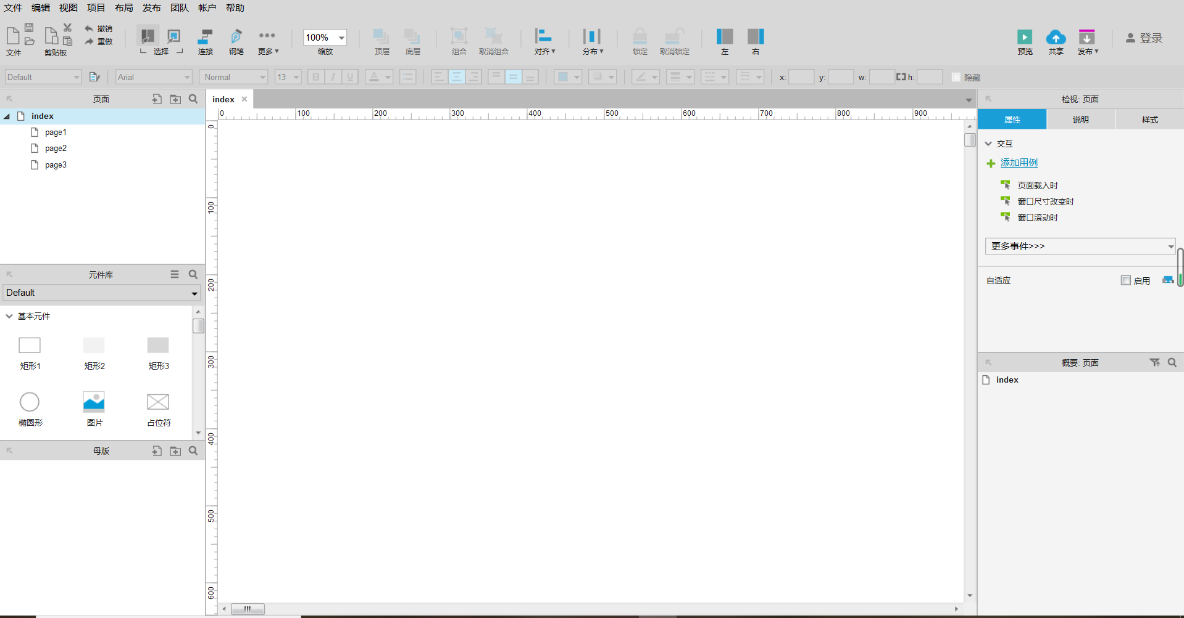
主界面

Slide 6
主菜单工具栏
工具栏区域集中了所有元件的通用属性设置，鼠标移到按钮上有对应提示。

Slide 7
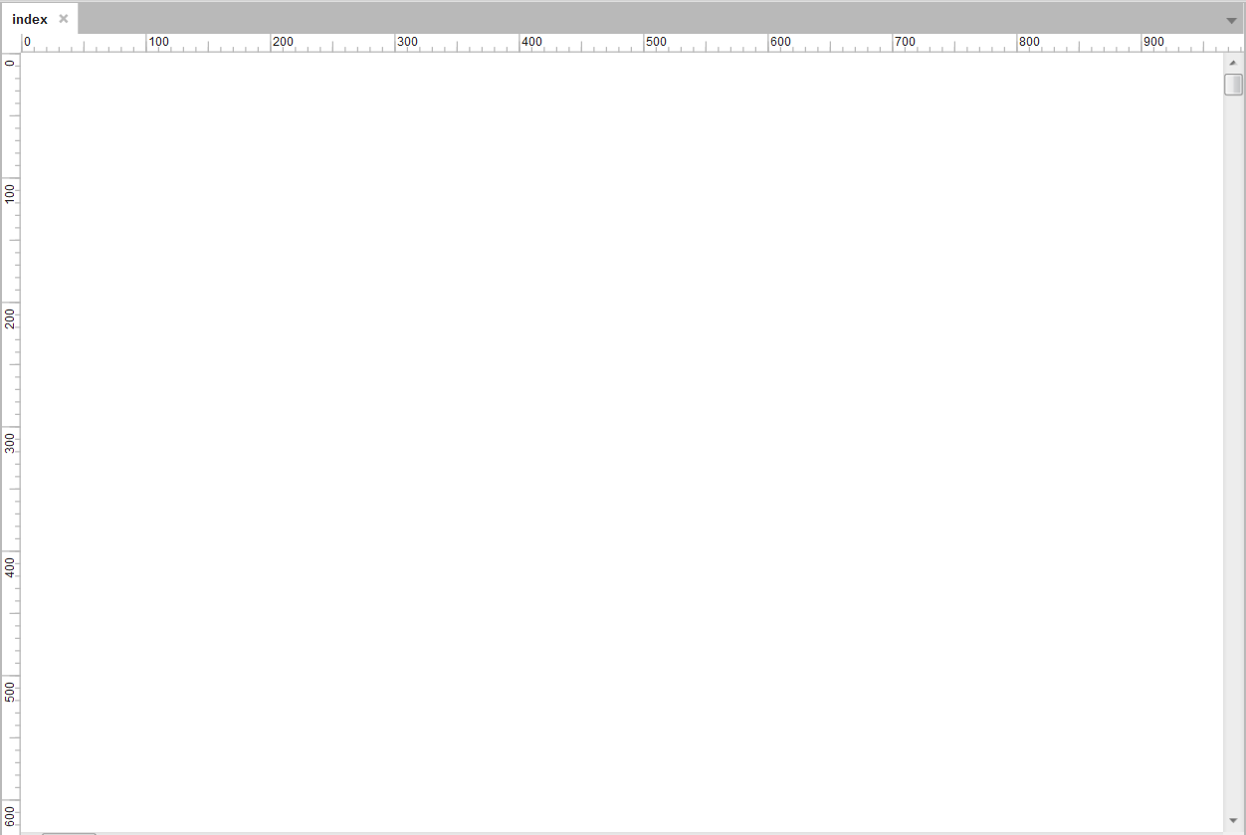
主操作界面
绘制产品原型的操作区域，所有的用到的元件都拖到该区域。

Slide 8
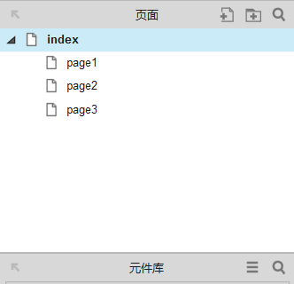
站点地图
站点地图是一个页面导航面板，所有页面文件都存放在这个位置，在这里可以对所设计的页面进行添加、删除、重命名和组织。

Slide 9
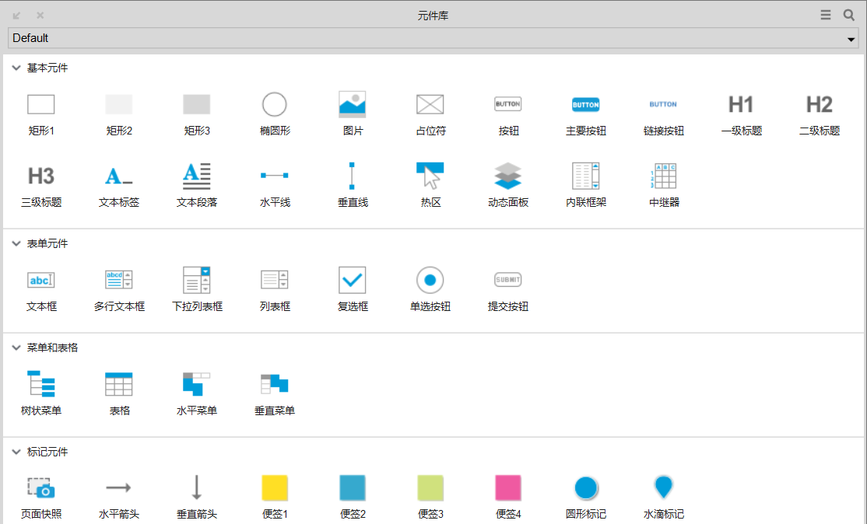
Axure元件库
软件自带的元件和加载的元件都在这里，可以执行创建、加载、删除axure元件库的操作。
组件的使用：鼠标单击选中后拖入到工作区域中。

Slide 10
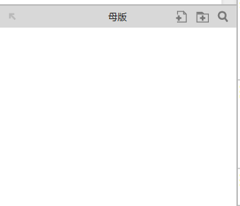
母版管理
母版是一种可重复利用的页面，比如页面的模板、导航栏、页首、页脚等这些类似的元素都可以通过母版来调用。
使用母版的好处是：修改模块时，原型中所有使用该模块的地方都会跟着一起修改。这样在设计时可以提高效率并且易于管理。
母版的面板和站点地图有点类似，可以进行添加、组织、编辑。

Slide 11
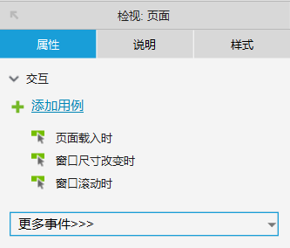
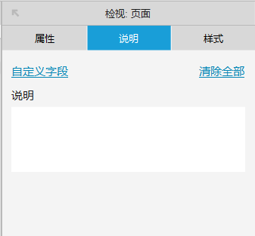
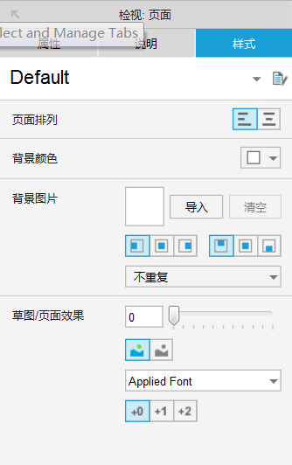
元件属性区
这里可以设置选中元件的标签、样式，添加与该元件有关的注释，以及设置页面加载时触发的事件。
1.属性:设置元件的交互事件。
2.说明：添加元件注释，在这里我们能够添加一些元件限定条件的注释。
3.样式：设置元件样式，可以在这里更改原件的字体、尺寸、旋转角度等，当然也可以进行多个元件的对齐、组合等设置。

Slide 12
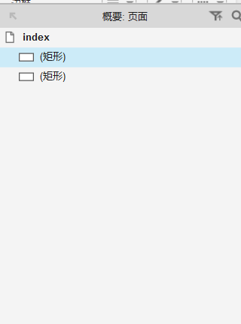
动态面板
在这里可以对动态面板进行管理，添加、删除动态面板的状态，以及状态的排序，也可以在这里设置动态面板的标签。

Slide 13
章节二
1
页面介绍
2
常用组件
3
简单交互设计
4
Axsure小知识及原型管理
5
Demo演示

Slide 14
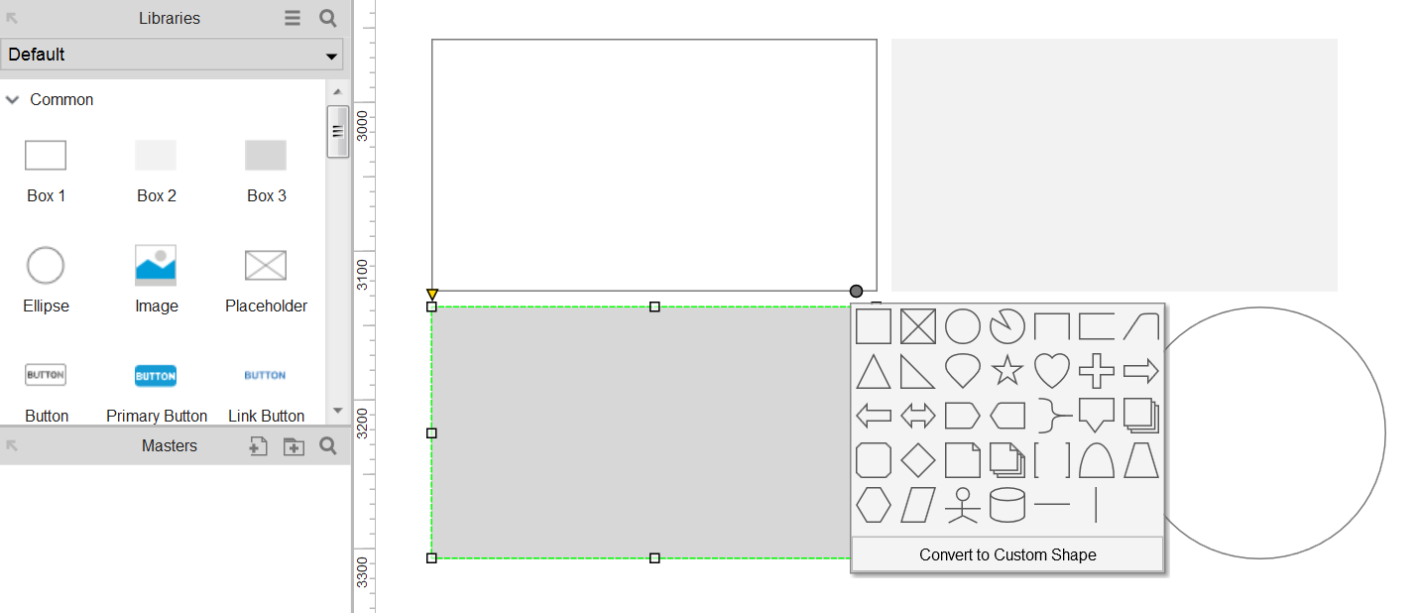
Box
用于划分区域

Slide 15
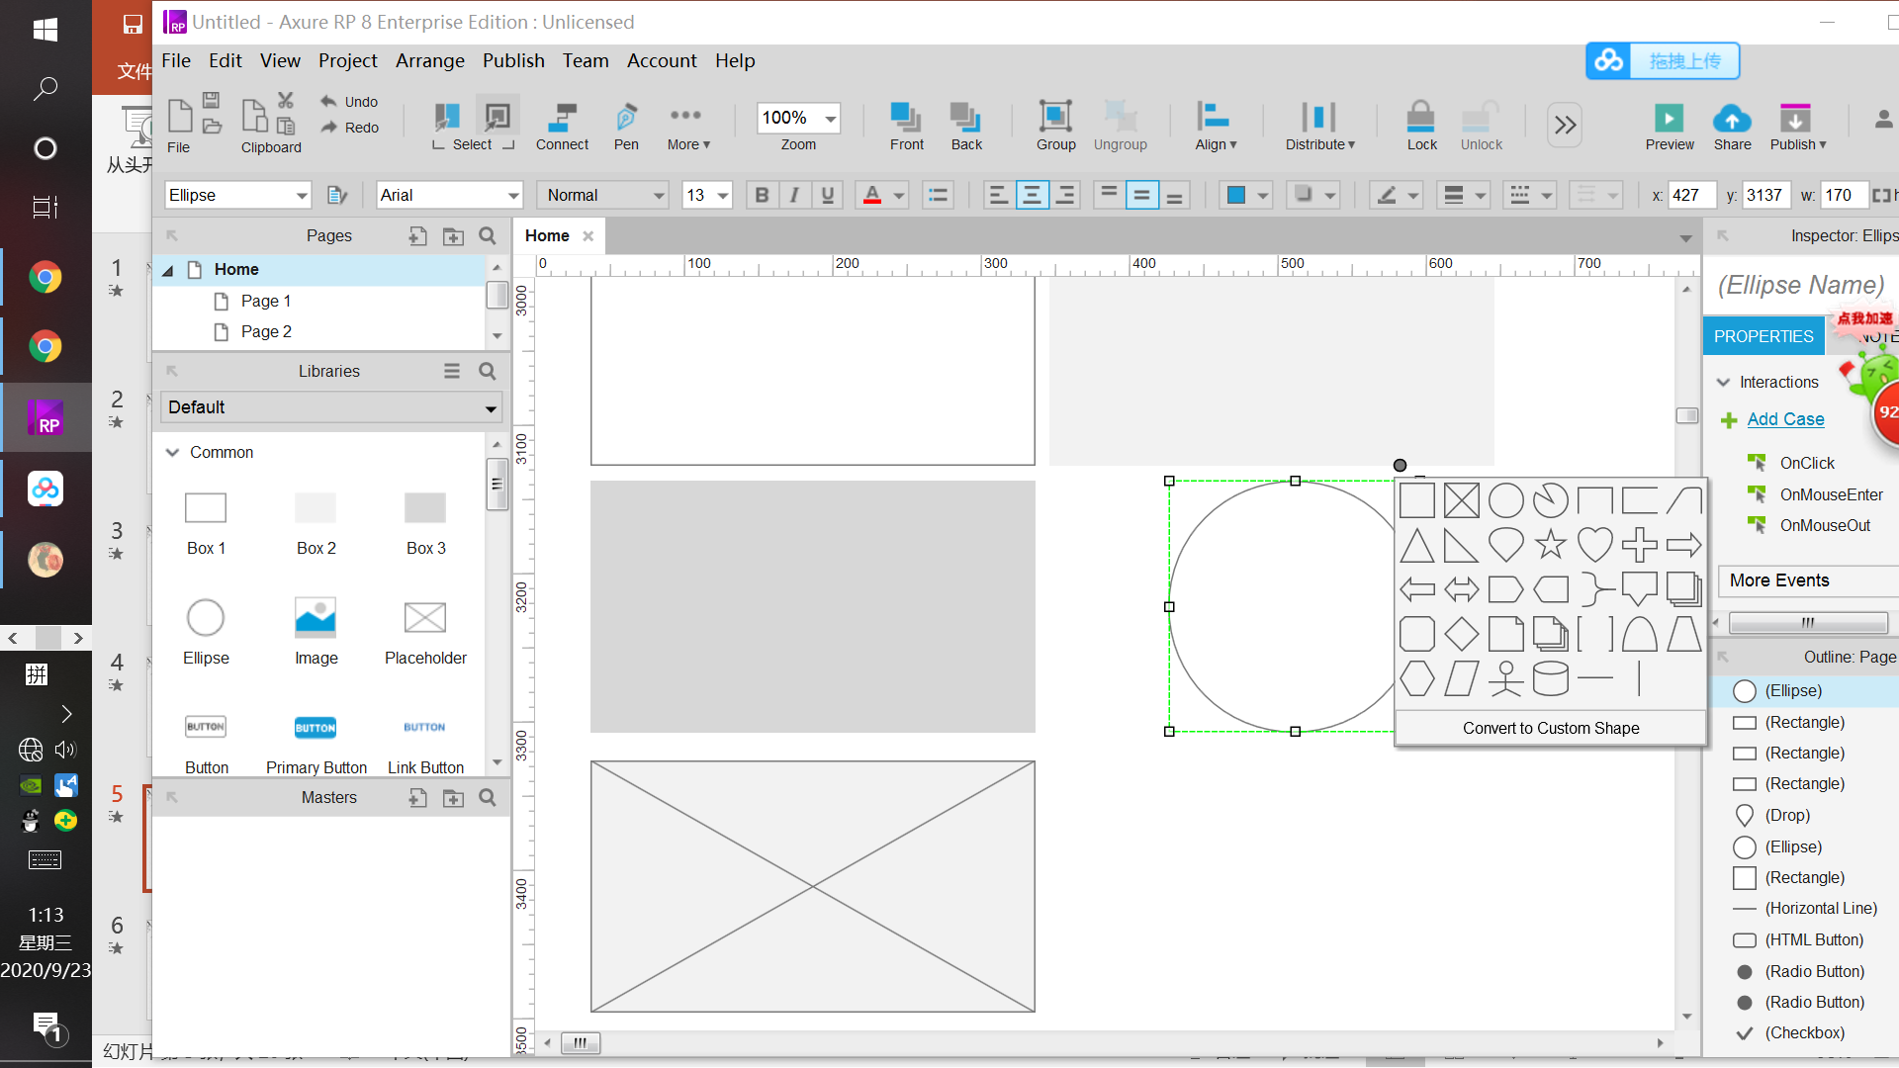
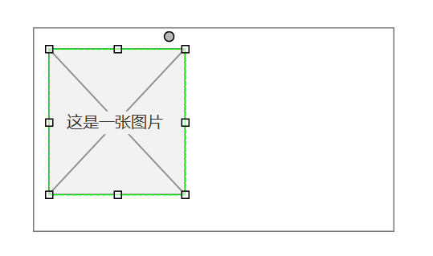
Placeholder占位符
表示这个区域有内容（可以是图片、文字、视频）需要进行文字注释

Slide 16
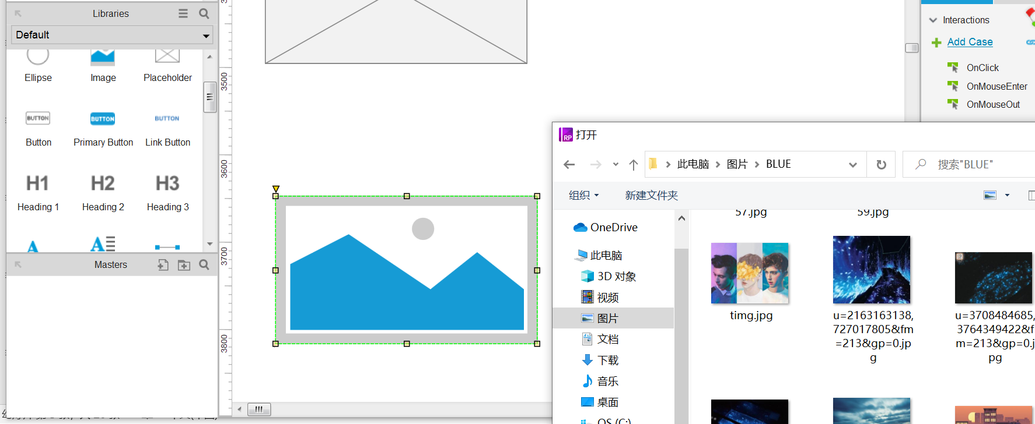
Image图片
双击后插入

Slide 17
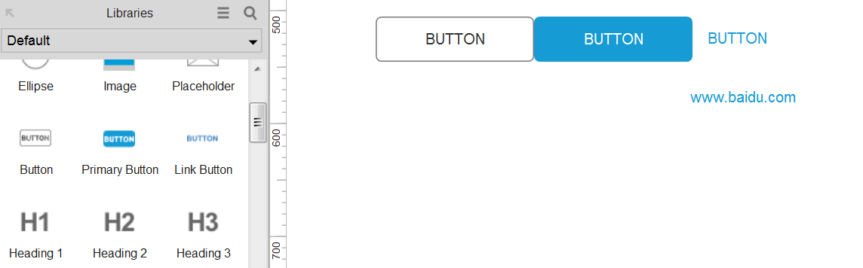
BUTTON按钮
默认按钮
主要按钮
链接按钮

Slide 18
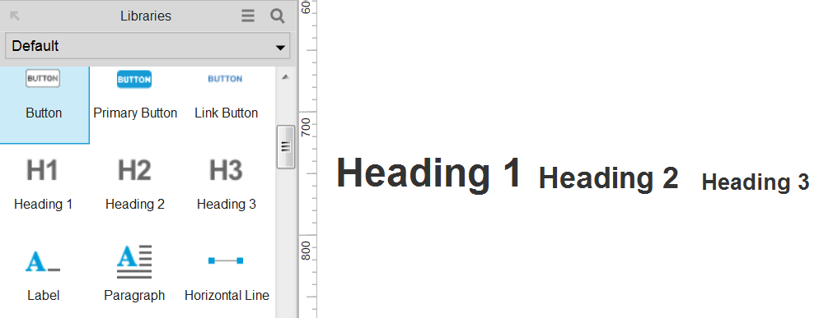
文字标题
三级标题
二级标题
一级标题
字号大小区别

Slide 19
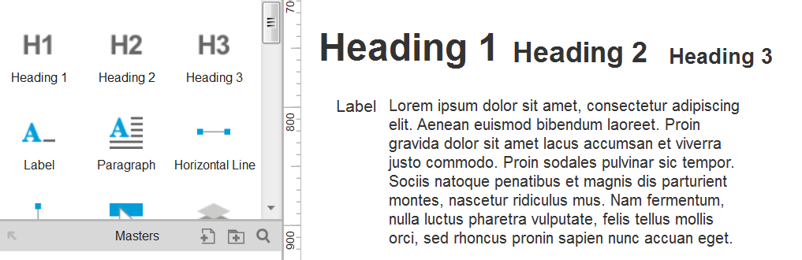
文本标签和段落
文本标签
双击编辑
文本段落

Slide 20
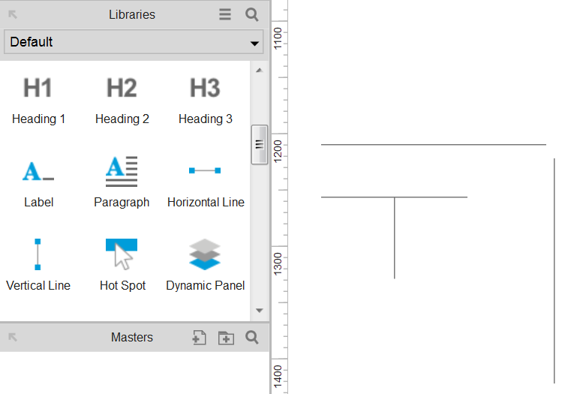
水平线
分割作用（经常使用）
1、区域与区域之间的隔断
2、逻辑与逻辑之间的相连

Slide 21
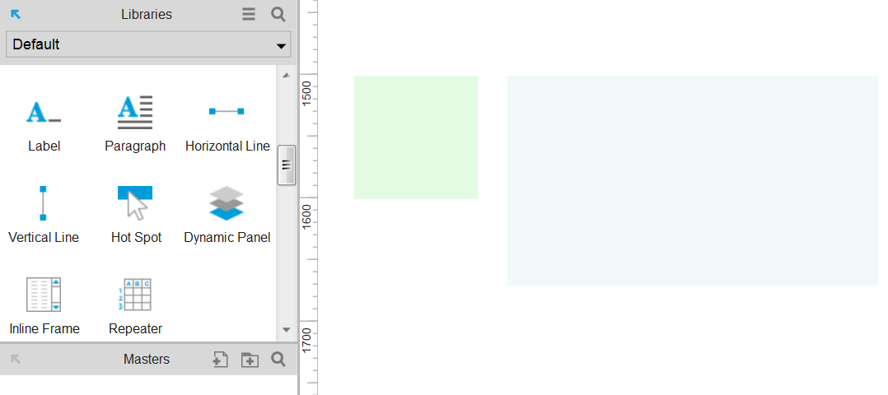
热区和动态面板
用于交互（交互经常使用）

Slide 22
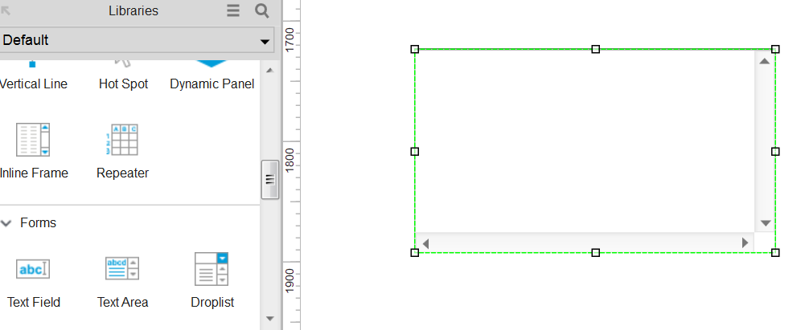
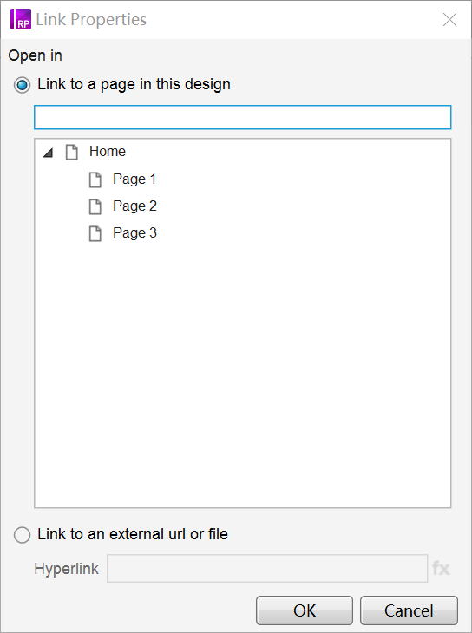
内链框架
添加链接，可以显示连接界面的内容

Slide 23
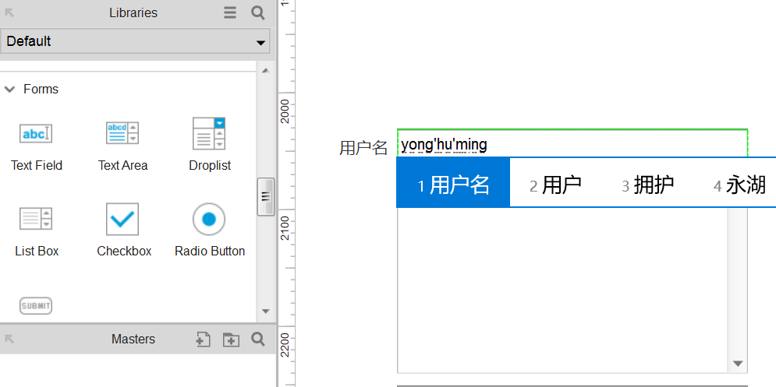
表单原件
文本框
多行文本框
双击输入

Slide 24
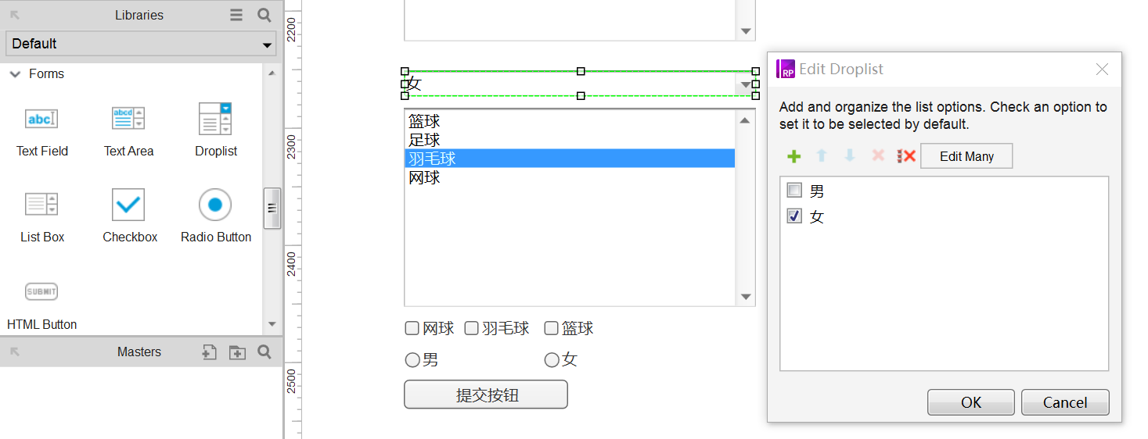
表单原件
下拉列表框
列表框
添加选项
复选框
单选按钮

Slide 25
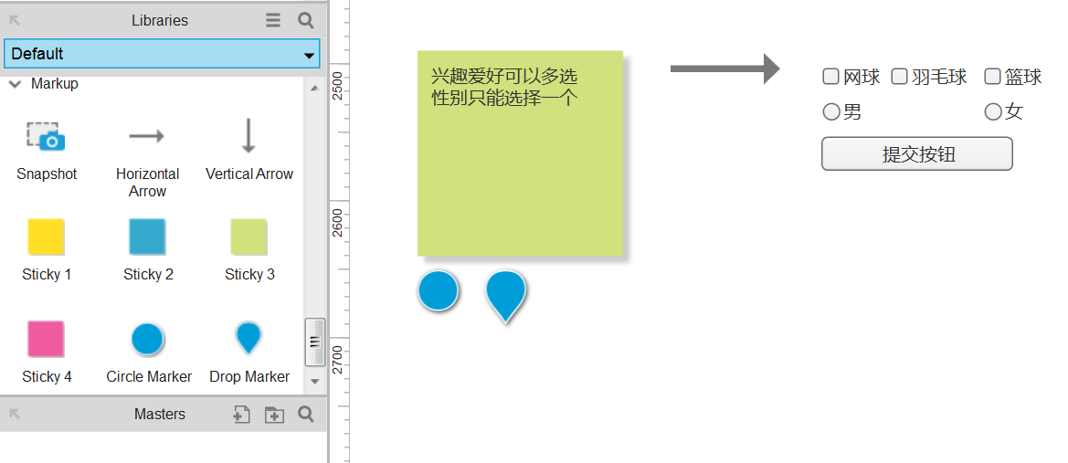
标记原件（便签）
用于注释，标记，用于告诉程序员规范设计（有颜色有阴影，可区别与面板）对交互方式的注释说明
Ps.程序员不会看需求文档，直接根据原型设计，备注能提高工作效率

Slide 26
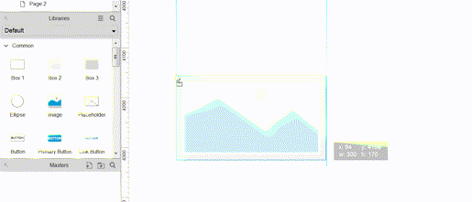
组件的基本使用
组件的使用：
所有的组件都是用鼠标单击选中后拖入到工作区域.
对组件的编辑除了交互动作的设置之外,还可以对这些组件进行填充颜色或渐变、设置边框颜色或粗细、以及编辑文字。
其他组件都是双击后插入文字
点击图片组件片直接插入文字

Slide 27
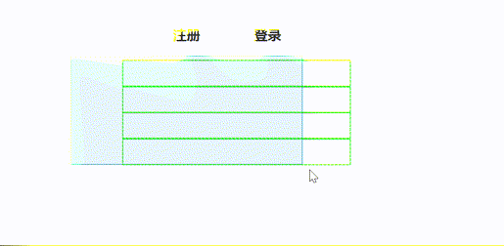
组件的基本使用
鼠标按住右键拖动选择需要处理的部分，可以进行批处理

Slide 28
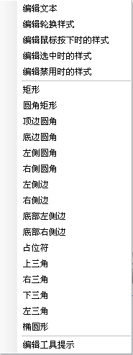

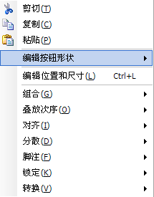
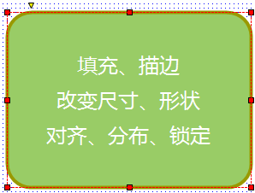
组件的基本使用
对组件的编辑除了交互动作的设置之外,还可以对这些组件进行填充颜色或渐变、设置边框颜色或粗细、以及编辑文字。
文字编辑
填充、边框
文字分布
锁定控件
组合、顺序对齐、分布
右键菜单
改变形状

Slide 29
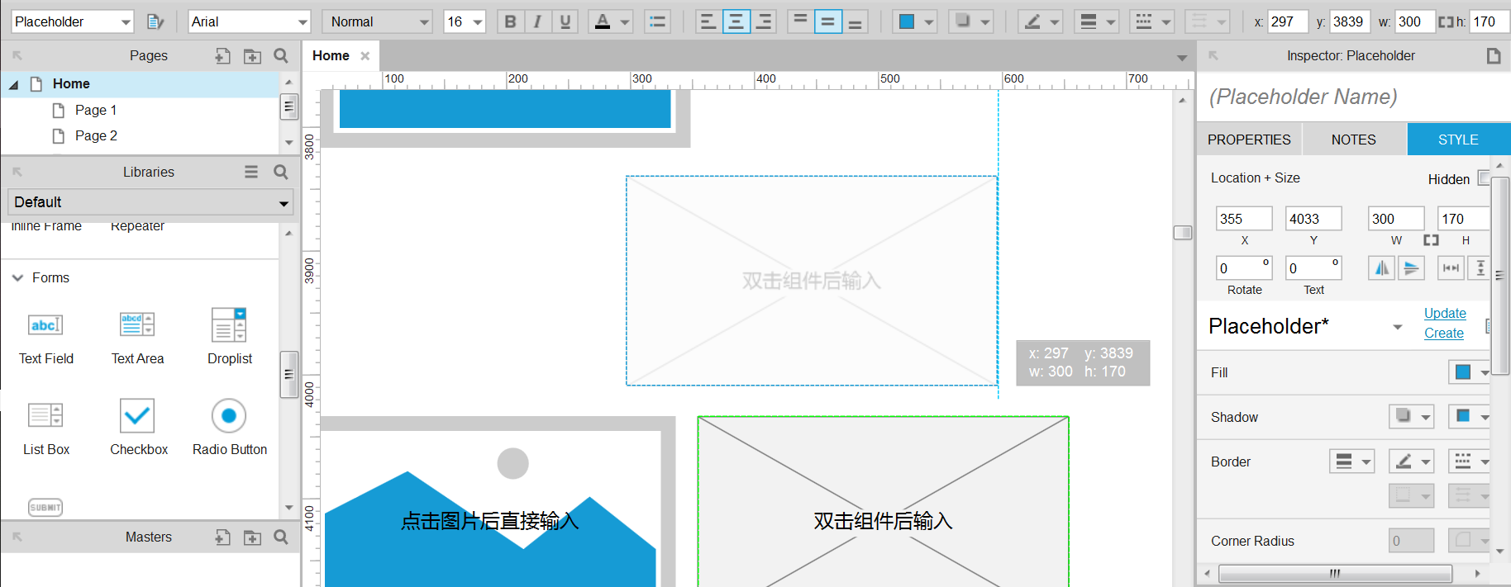
组件的基本使用
文字样式
组件内样式
坐标值

Slide 30
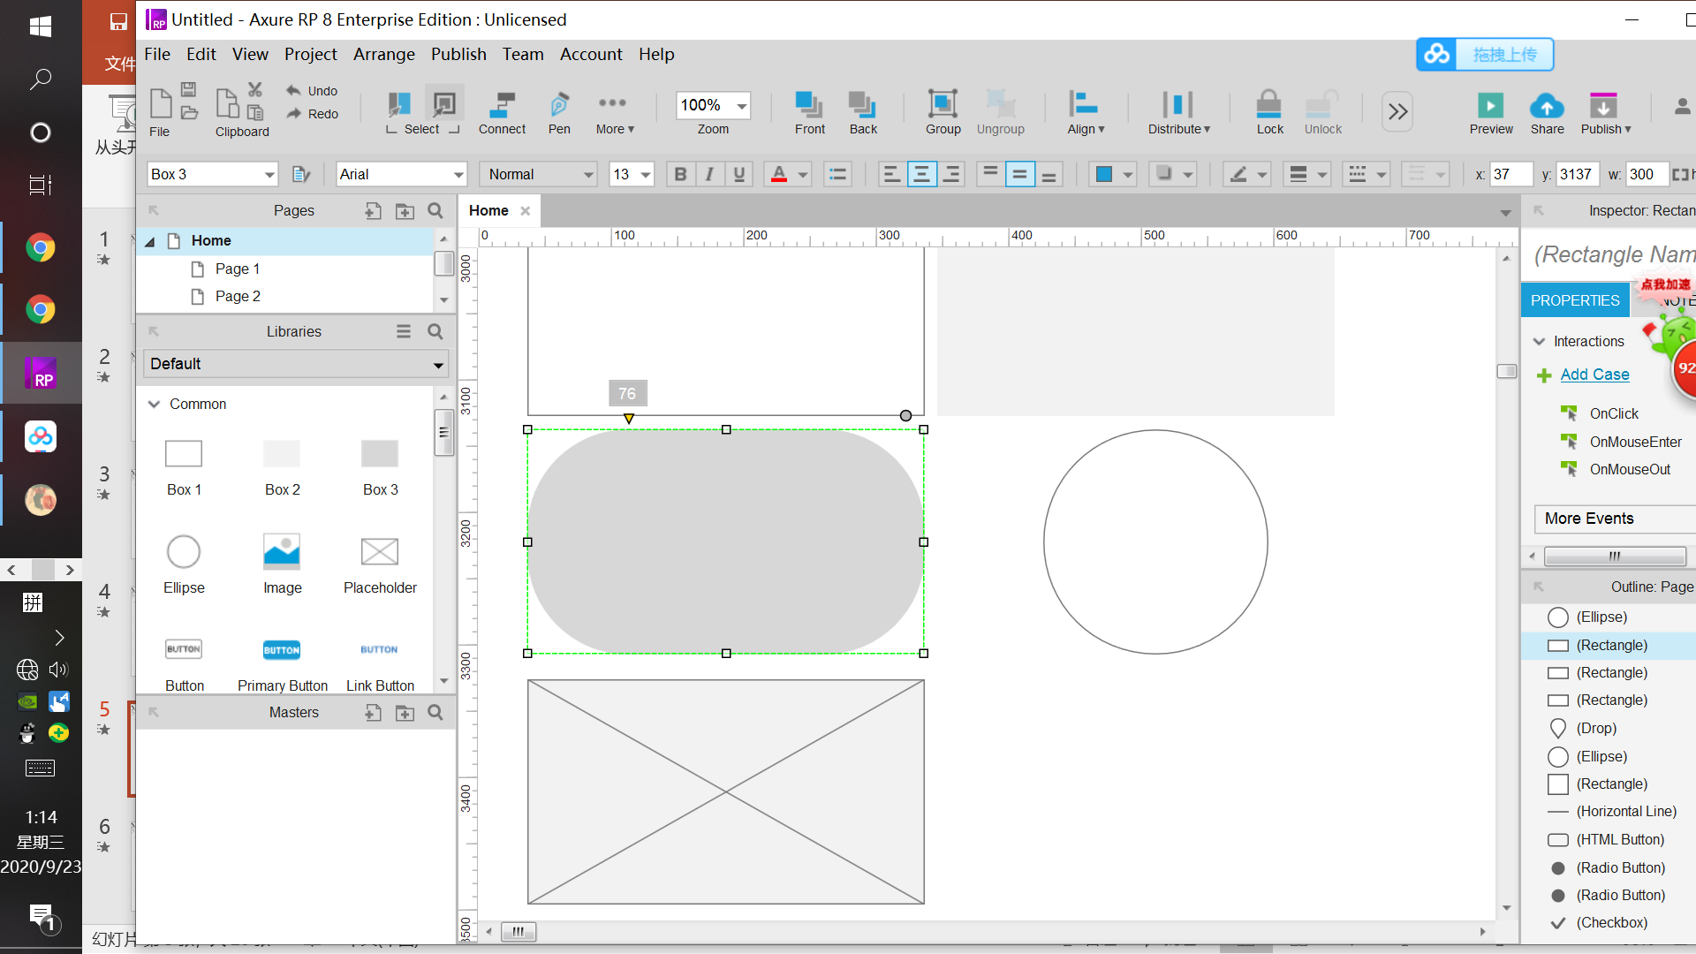
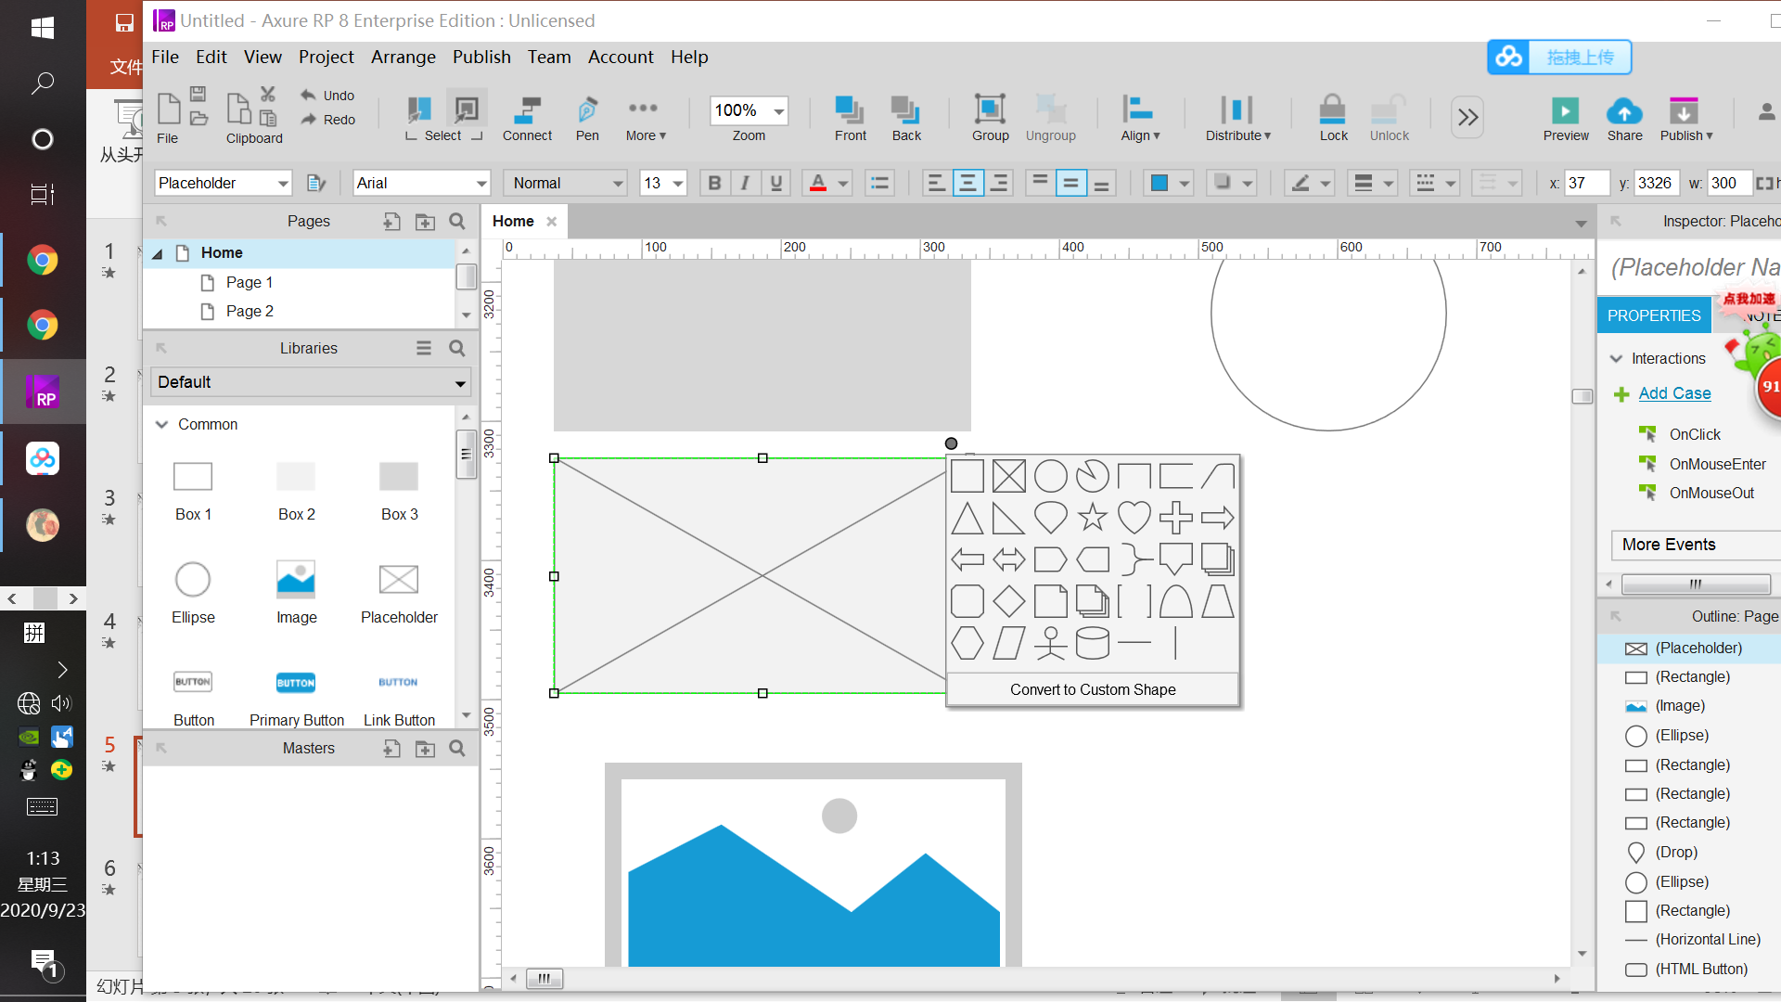
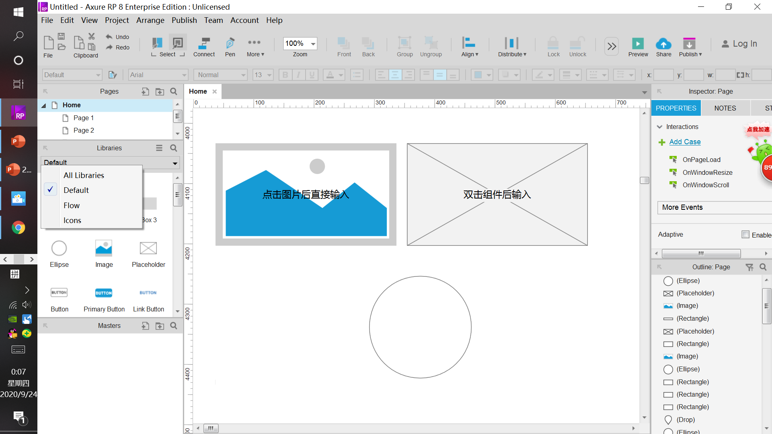

组件的基本使用

Slide 31
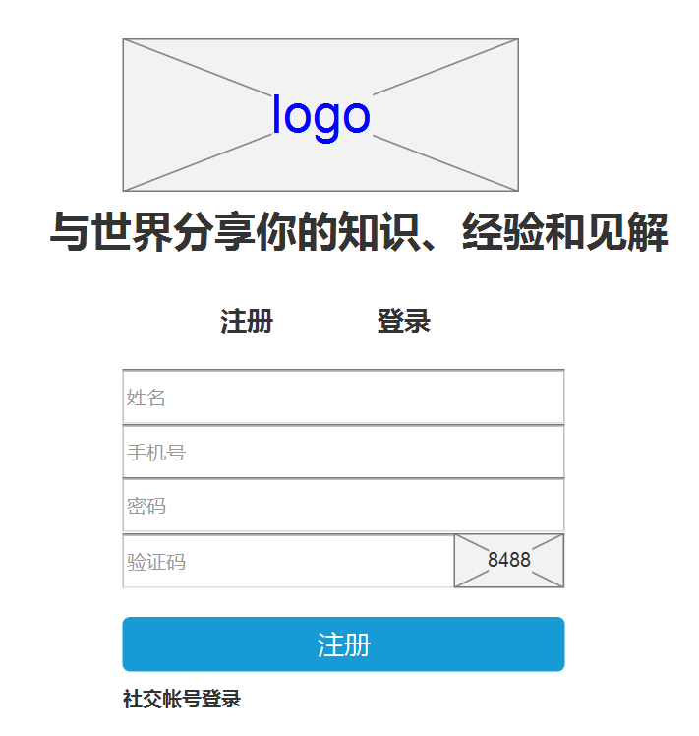

Slide 32
章节三
1
页面介绍
2
常用组件
3
简单交互设计
4
Axsure小知识及原型管理
5
Demo演示

Slide 33
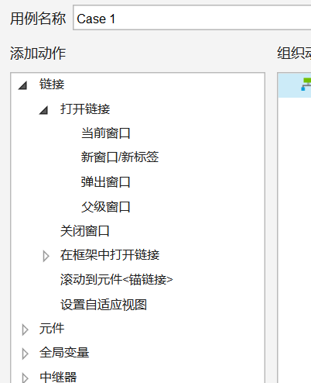
Axure里的交互大致有四种：
定义连接
设置动作
多个条件场景
页面上的交互
支持的事件：
鼠标点击
鼠标的指针移动到对象上
鼠标的指针移动出对象外
鼠标的指针进入文字输入状态（获得焦点）
鼠标的指针离开文字输入状态 （失去焦点）
页面或模块载入
释放按键等等

Slide 34
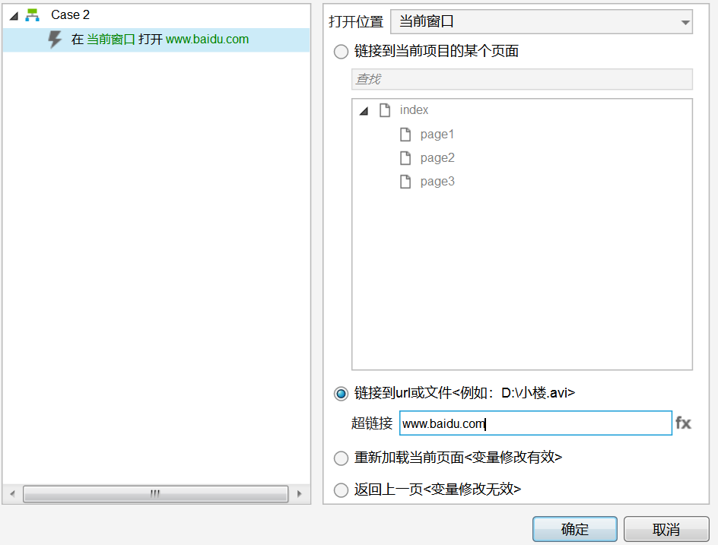
定义链接
定义链接可以让一个组件响应一个动作时（如鼠标点击、飘过）链接到其他页面。
在Axure里提供了四种链接方式：
1.链接到设计中的页面
2.连接到外部网址或文件
3.重新载入当前页面
4返回上个页面

Slide 35
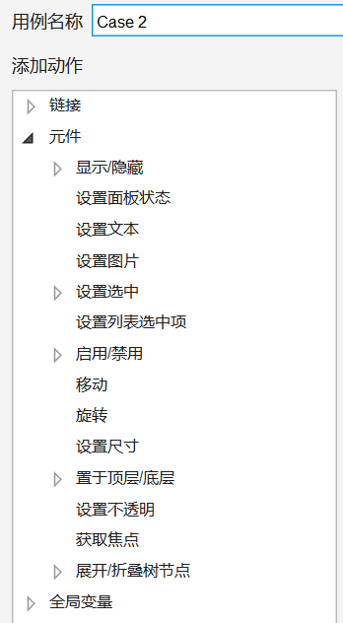
设置动作
除了定义链接之外，Axure里还可以设置丰富的动作，在Axure里，任何可以出发的事件中都可以执行这些动作。
Axure里提供的动作在执行时是自上而下顺序执行的，在基本编辑器里，勾选一些动作后，Axure会按照默认的方法生成动作的执行顺序。当这些顺序不能满足需求时，可以尝试使用高级编辑器，可以自定义添加动作、改变执行顺序。

Slide 36
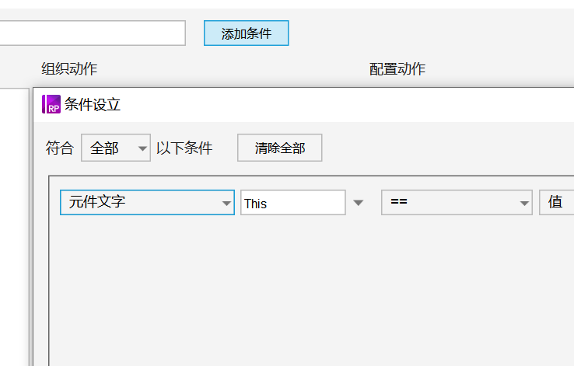
设置场景
一个事件的发生在不同的场景中结果是不一样的，比如发送信息，发送失败和发送成功返回的结果是不一样的。
在Axure里，这样的多个场景的事件，可以通过条件设置来编辑，不同的条件会触发不同的场景。

Slide 37
页面交互
Axure还支持页面层级的触发事件，当载入一个页面时，就会触发OnPageLoad事件。
OnPageLoad事件可以为我们设置页面在载入时的初始状态，并可以触发一些我们需要的场景的条件。
例如，一个导航会有一个初始状态和一个选中状态，当我们从一个入口进入到一个页面时，我们希望那个对应的导航按钮时处于选中状态，此时就需要使用OnPageLoad事件来设置。

Slide 38
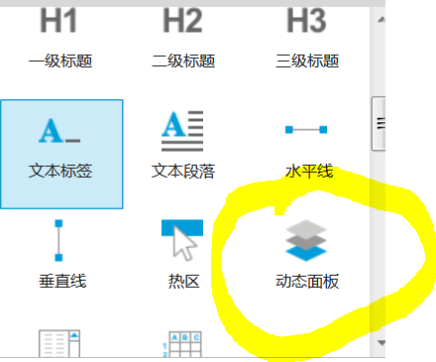
动态面板
Axure中很多的交互是由动态面板来实现的。
动态面板里面可以包含多个状态，所以通过一些事件可以对动态面板的状态进行切换，以此来实现交互效果。但任何时候都是只有一个状态是可见的，或者整个动态面板是被隐藏的。

Slide 39
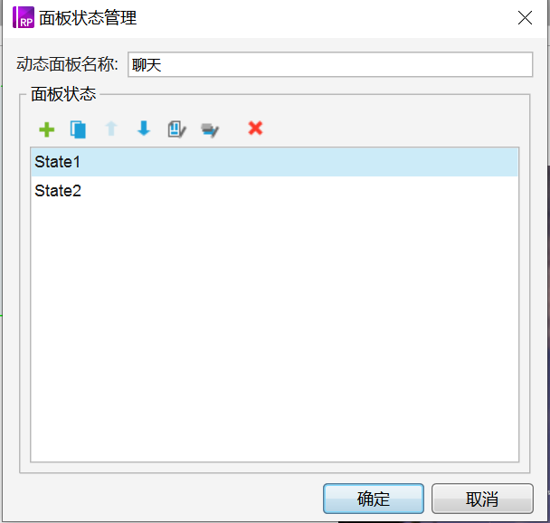
动态面板
双击动态面板的线框图，会有一个动态面板状态管理的对话框，
在这里可以添加、删除、重命名、组织动态面板。
动态面板的第一个状态时它的默认状态。选择编辑之后可以对其进行设计，像画线框图一样。
动态面板的显示范围是在一个蓝色的虚线框内，这个也是动态面板对事件的响应范围。

Slide 40
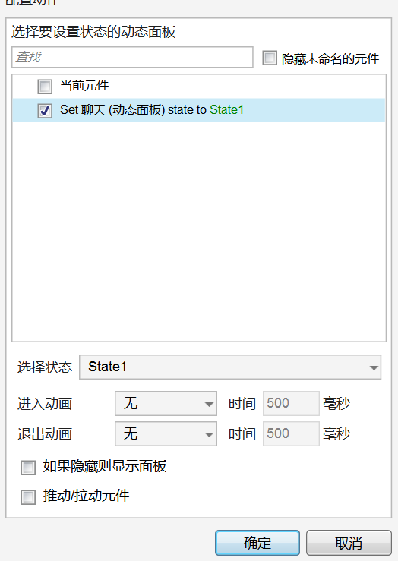
动态面板
动态面板有6种动作：
设置动态面板的转换状态
显示动态面板
隐藏动态面板
切换动态面板可见属性
移动动态面板
将动态面板置为最前
其中前3个用到的最多。第5个经常配合“等待时间”一起使用。可以制作一些动态效果。

Slide 41
章节四
1
页面介绍
2
常用组件
3
页面交互
4
Axsure小知识及原型管理
5
Demo演示

Slide 42
Axsure小知识及原型管理
1
手绘风格的原型
2
格式刷
3
分享原型
4
原型管理
5
创建和管理团队项目

Slide 43
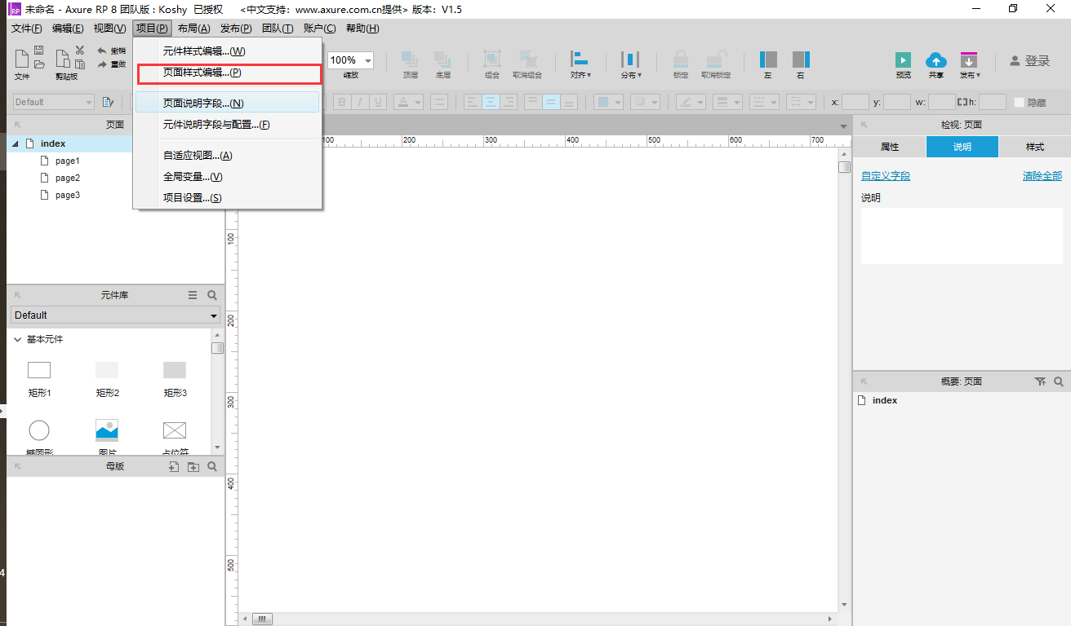
1
手绘风格的原型
其实Axure也是支持手绘风格的。具体设置在 项目——>页面样式编辑 ，英文版的对照图片找位置就可以了。

Slide 44
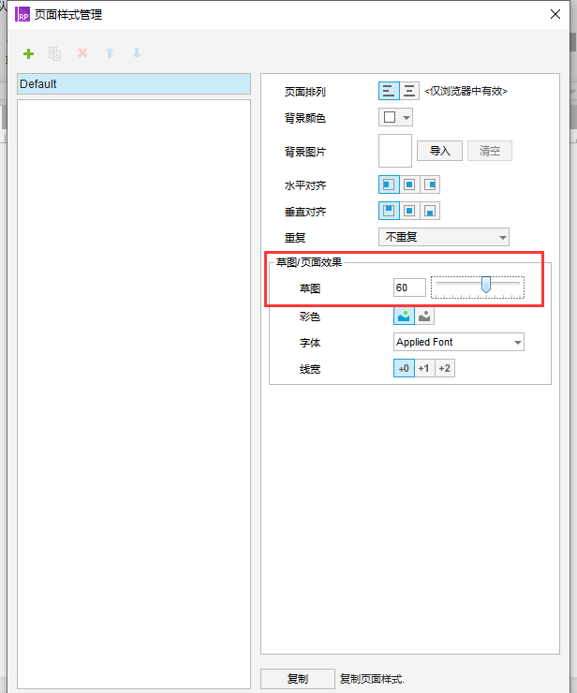
点进去以后，找到 草图/页面效果，把 草图 的值拖大（默认值是0），就能够得到手绘的效果了。数值越大越“手绘”。

Slide 45
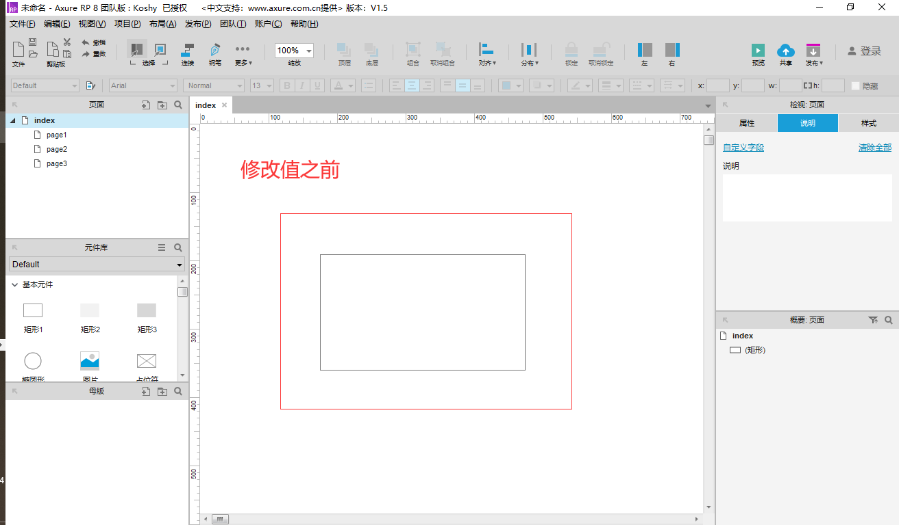
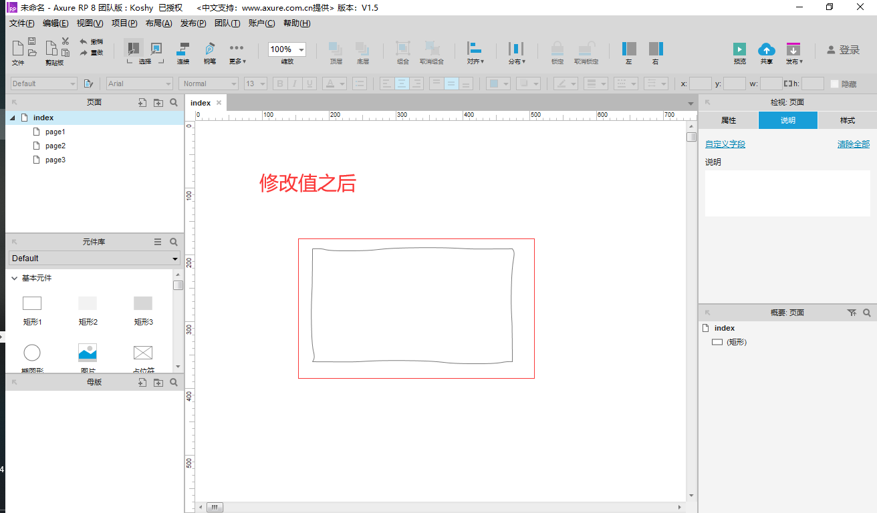
我们试着来拖个矩形看看：

Slide 46
其实这个设置项还有其他有趣的用途，例如设置默认的对齐方式、页面背景等等。我们一般都是每次都拖动完 控件再去改样式，这样就会比较麻烦，但如果样式比较统一的话在这里统一设置就可以省事不少。

Slide 47
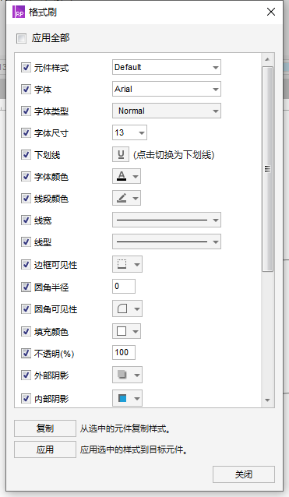
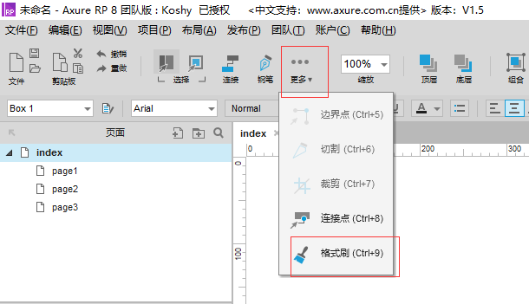
2
格式刷
选择性的复制/粘贴
Axure也是可以使用格式刷的，而且还可以选择样式粘贴。

Slide 48

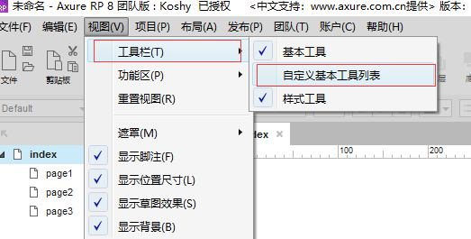
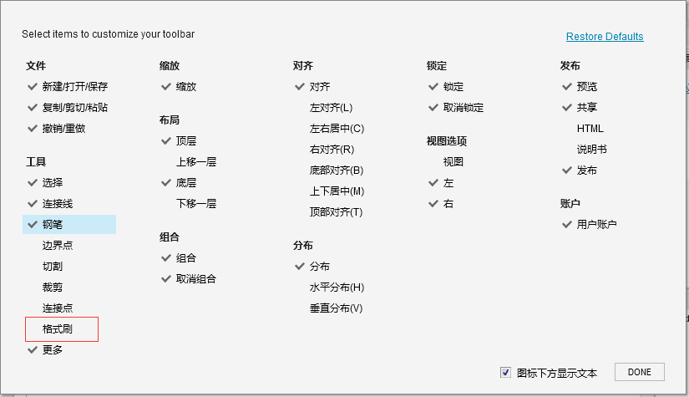
如果找不到的话，就在 视图-->工具栏—>自定义工具列表 中找到

Slide 49
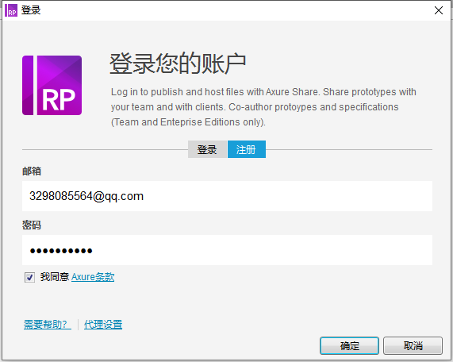
3
分享原型
1、先注册登录到axsure

Slide 50
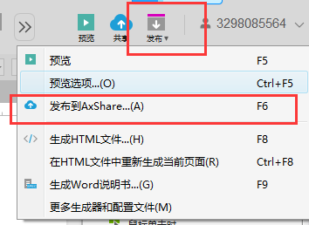

2、发布原型到Axshare上并分享链接
有两个地方都可以看到我们的发布到Axshare的选项

Slide 51

先设置项目的参数：
a、选择创建一个新项目
b、输入项目名
c、可以根据需要选择是否设置密码
d、选择项目文件夹（如果不填则默认发布到My Projects文件夹下）
e、单击发布按钮

Slide 52

发布成功后会提供URL链接，单击可在浏览器中打开，也可复制
勾选“不加载工具栏”后，浏览器中将没有左侧的功能区

Slide 53

3、更新至Axshare
在修改项目后，可以直接提交更新至Axshare中，URL链接中的内容也会同步更新
项目ID不需要修改

Slide 54

4、参与讨论
在浏览器打开后，左侧功能区选择DISCUSS进入讨论区；
与项目有关系的人可以在文本框中发表自己的意见和建议

Slide 55


如果有Axure账号，可以单击”log in“登录，登陆后会显示发布人的账号信息
没有Axure账号，点击“commenting as”输入人员信息，以区分不同的干系人发布的讨论内容

Slide 56

4
原型管理
在Axshare网址登陆之后，打开My Project文件夹。可以看到项目名称、更新时间和URL。勾选之后可以对项目进行移动、复制、重命名、删除操作

Slide 57


单击右侧的上传按钮，可以直接上传Axure的项目文件，文件大小限制为400K

Slide 58


1、项目基本信息管理
鼠标悬停在右侧的“设置”按钮上，选择【FILE+SETTING】命令，进入基本信息管理

Slide 59


2、自定义URL
（1）设置默认页面和404页面
默认页面

Slide 60

（2）单击页面右侧的“edit”按钮，可以进入编辑状态，设置各个页面的URL

Slide 61

（3）点击“edit ALL”同时编辑所有的

Slide 62



5
创建和管理团队项目
1、创建团队项目
（1）创建团队并邀请成员
单击【NEW WORKSPACE】，新建一个工作区Team1，单击进入，选择【MANAGE USERS--->INVITE PEOPLE】

Slide 63


输入要邀请的人的账号，单击INVITE,完成人员邀请，此时Team1工作区会显示被邀请人的账号信息，待被邀请人同意后，信息自动更新

Slide 64



（2）在Axure中创建团队项目

Slide 65


（3）团队成员获取该项目

Slide 66
2、在团队项目中工作
在团队项目中工作时，可能会有很多个人同时编辑同一个页面的需要，如果任由各成员随意编辑，当多人同时编辑一个页面时，就会出现版本冲突问题。
为了解决这个问题，在编辑已有页面之前，需要将该页面“签出“。
签出：获取到对该页面的编辑权限，此时其他页面不能编辑该页面。

Slide 67



（1）选中要签出的页面，右键选择签出
（2）打开要签出的页面，右上角会弹出签出提示
在团队中，有全部签出，但要谨慎使用

Slide 68


在编辑完成后，要把该页面”签入“，这样就提交了更新并释放了编辑权限，此时团队其他成员就可以对该页面进行操作。

Slide 69

除了签入、签出，还有获取变更和提交变更操作。
获取变更：只获取团队项目的最新内容，没有编辑权限；
提交变更：只是提交修改的内容，没有释放编辑的权限

Slide 70


3、团队项目的常规管理
如果需要查看团队项目中的页面正在被哪些成员编辑，哪些页面做了修改。

Slide 71


4、团队项目的版本管理

Slide 72
章节五
1
页面介绍
2
常用组件
3
简单交互设计
4
Axsure小知识及原型管理
5
Demo演示

